Slide 1

Анализ данных пациентов с болезнью Альцгеймера
IT-академия «ШАГ», DA1023c
Колесникова М.С.

Slide 2
Направления исследования
Изучение, описание распределения показателей
Построение корреляционной матрицы
Выделение групп пациентов, описание
Построение логистической модели, прогнозирование
Визуализация полученной информации

Slide 3
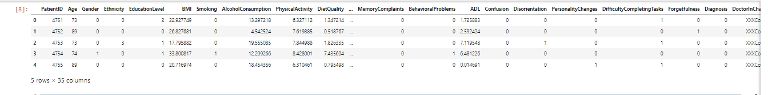
Исследование информации о состоянии здоровья 2149 пациентов, каждый из которых имеет уникальный идентификатор. Набор данных включает:
Информация о пациенте:
Идентификатор пациента
2. Демографические данные (Age, Gender, Ethnicity, Education Level)
3. Факторы образа жизни
BMI: ИМТ 15 – 40, Smoking: 0 indicates No and 1 indicates Yes,
Alcohol Consumption: 0 to 20 units (в неделю),
Physica lActivity: Weekly activity in hours, 0 -10
Diet Quality: 0 – 10, Sleep Quality: 4 - 10.

Slide 4
Исследование информации о состоянии здоровья 2149 пациентов, каждый из которых имеет уникальный идентификатор. Набор данных включает:
История болезни: Family History Alzheimers, Cardiovascular Disease, Diabetes, Depression, HeadInjury, Hypertension: 0 - No and 1 - Yes.
Клинические измерения: Systolic BP, Diastolic BP, Cholesterol Total, Cholesterol LDL, Cholesterol HDL, Cholesterol Triglycerides.
Когнитивные и функциональные оценки: MMSE: 0 – 30, Functional Assessment 0-10, ADL повседневная деятельность в диапазоне от 0 -10: Более низкие баллы указывают на когнитивные нарушения; Memory Complaints, Behavioral Problems: Наличие жалоб на память, поведенческих проблем 0 - Нет, а 1 — Да.

Slide 5
Исследование информации о состоянии здоровья 2149 пациентов, каждый из которых имеет уникальный идентификатор. Набор данных включает:
Симптомы: Confusion, Disorientation, Personality Change, Difficulty Completing Tasks, Forgetfulness: наличие спутанности сознания, дезориентации, изменений личности, трудностей с выполнением задач, забывчивости, где 0 - нет, 1 – да.
Диагностическая информация - Статус диагноза болезни Альцгеймера, где 0 означает «Нет», а 1 — «Да».

Slide 6
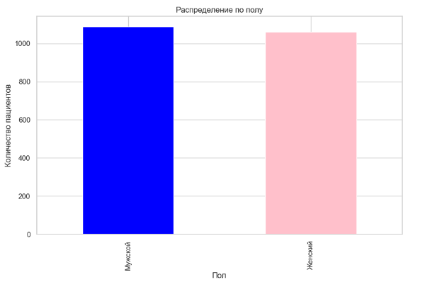
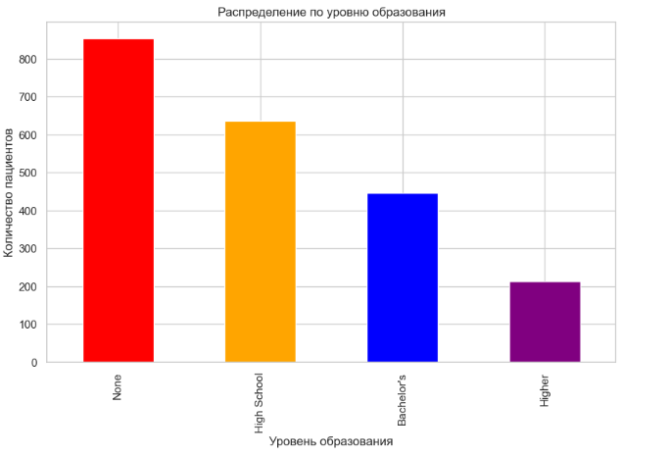
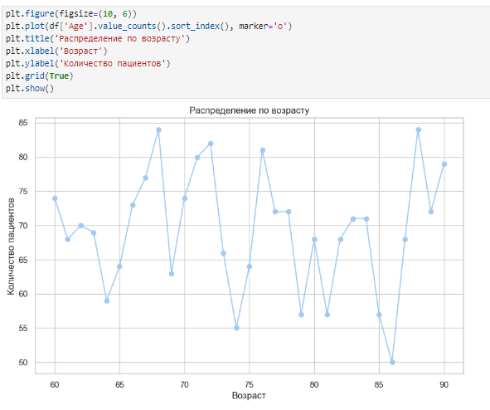
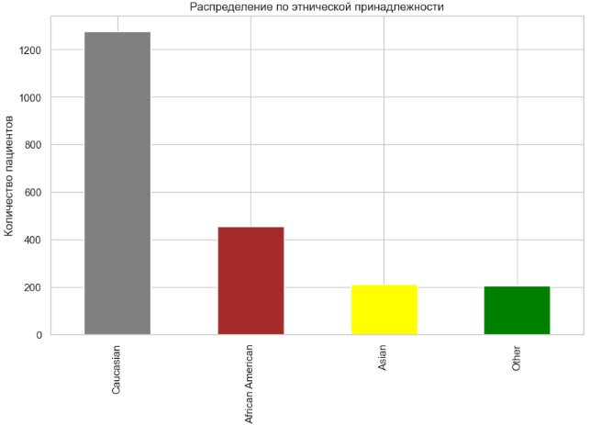
Распределение показателей

Slide 7
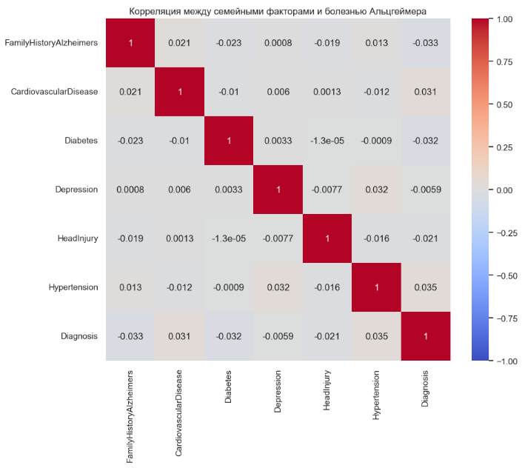
Корреляционная матрица

Slide 8
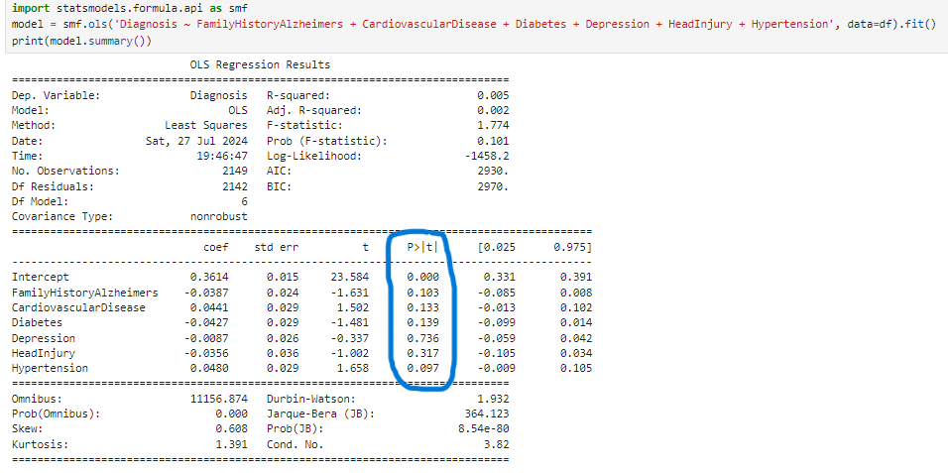
Построение модели линейной регрессии
Family History Alzheimers : -0.0387 - Негативный коэффициент, но не значимый (p = 0.103).
Cardiovascular Disease: 0.0441 - Положительный коэффициент, но не значимый (p = 0.133).
Diabetes: -0.0427 - Негативный коэффициент, но не значимый (p = 0.139).
Depression: -0.0087 - Негативный коэффициент, не значимый (p = 0.736).
HeadInjury: -0.0356 - Негативный коэффициент, не значимый (p = 0.317).
Hypertension: 0.0480 - Положительный коэффициент, близкий к значимости (p = 0.097).
Все p-значения больше 0.05, что указывает на отсутствие статистической значимости этих переменных

Slide 9
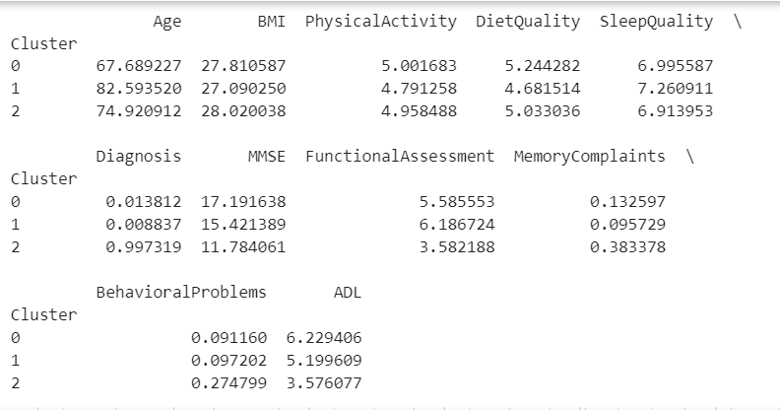
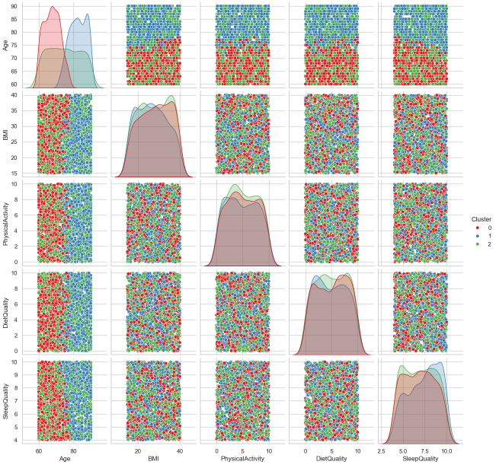
Кластеризация
Выводы:
Кластер 0: Пациенты среднего возраста с умеренными когнитивными и функциональными нарушениями, практически без диагноза болезни Альцгеймера.
Кластер 1: Самые пожилые пациенты с умеренными когнитивными и функциональными нарушениями, практически без диагноза болезни Альцгеймера. Кластер 2: Пациенты старшего возраста с значительными когнитивными и функциональными нарушениями, почти все имеют диагноз болезни Альцгеймера.

Slide 10
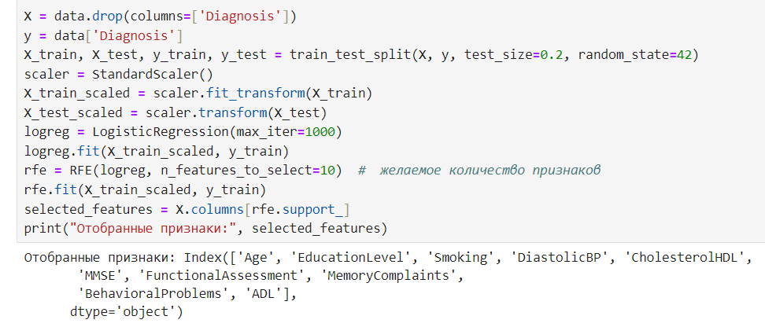
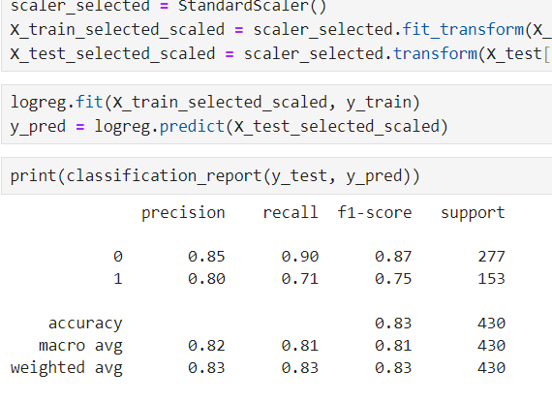
Использование модели логистической регрессии для предсказания вероятности развития болезни Альцгеймера
метод рекурсивного исключения признаков (RFE) для выбора наиболее значимых признаков
Точность (Precision): Для класса 0 (отрицательный диагноз) точность составляет 85%, что означает, что из всех предсказанных отрицательных диагнозов 85% действительно являются отрицательными. Для класса 1 (положительный диагноз) точность составляет 80%, что означает, что из всех предсказанных положительных диагнозов 80% действительно являются положительными.
Полнота (Recall): Для класса 0 полнота составляет 90%, что означает, что из всех действительных отрицательных диагнозов 90% были правильно предсказаны. Для класса 1 полнота составляет 71%, что означает, что из всех действительных положительных диагнозов 71% были правильно предсказаны.
Общая точность модели составляет 83%, что говорит о том, что она хорошо справляется с прогнозированием диагноза.

Slide 11
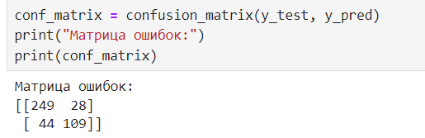
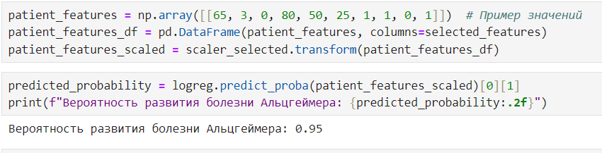
Использование модели логистической регрессии для предсказания вероятности развития болезни Альцгеймера
Верхний левый элемент (249) представляет количество верно предсказанных отрицательных диагнозов (True Negatives). Верхний правый элемент (28) представляет количество ложно предсказанных положительных диагнозов (False Positives). Нижний левый элемент (44) представляет количество ложно предсказанных отрицательных диагнозов (False Negatives). Нижний правый элемент (109) представляет количество верно предсказанных положительных диагнозов (True Positives).

Slide 12
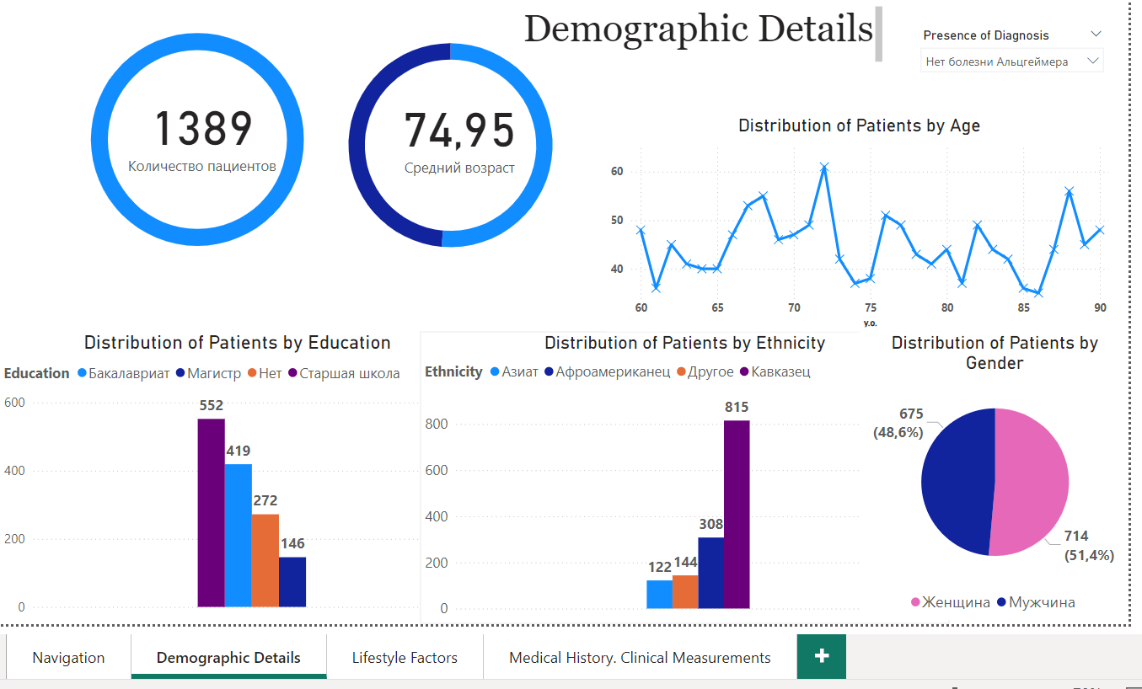
Визуализация

Slide 13
Спасибо за внимание

